Slide 1















William - Kae - Ester
Analisis Dataset
Forest Fire
Kelompok 1
Universitas Katolik Parahyangan

Slide 2





TUJUAN EKSPERIMEN
KNOWING THE DATA
Mengetahui dan mengenali data berserta hubungan antar atribut untuk mengambil kesimpulan mengenai faktor faktor yang berhubungan dengan luas kebakaran hutan dan intensitas kebakaran hutan.

Slide 3
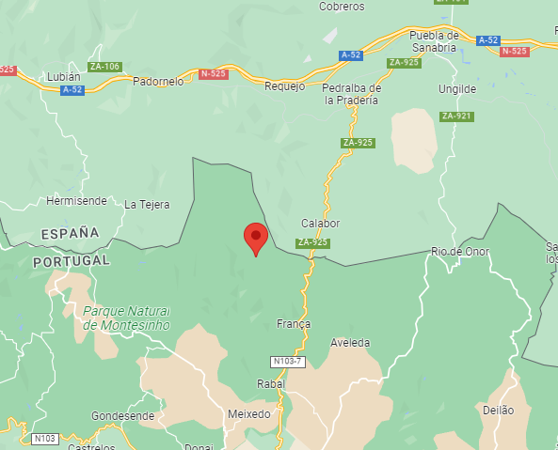



Deskripsi Dataset
Tentang
Dataset forest fire adalah dataset yang menyimpan kejadian kebakaran hutan pada Motensinho Natural Park.

Slide 4
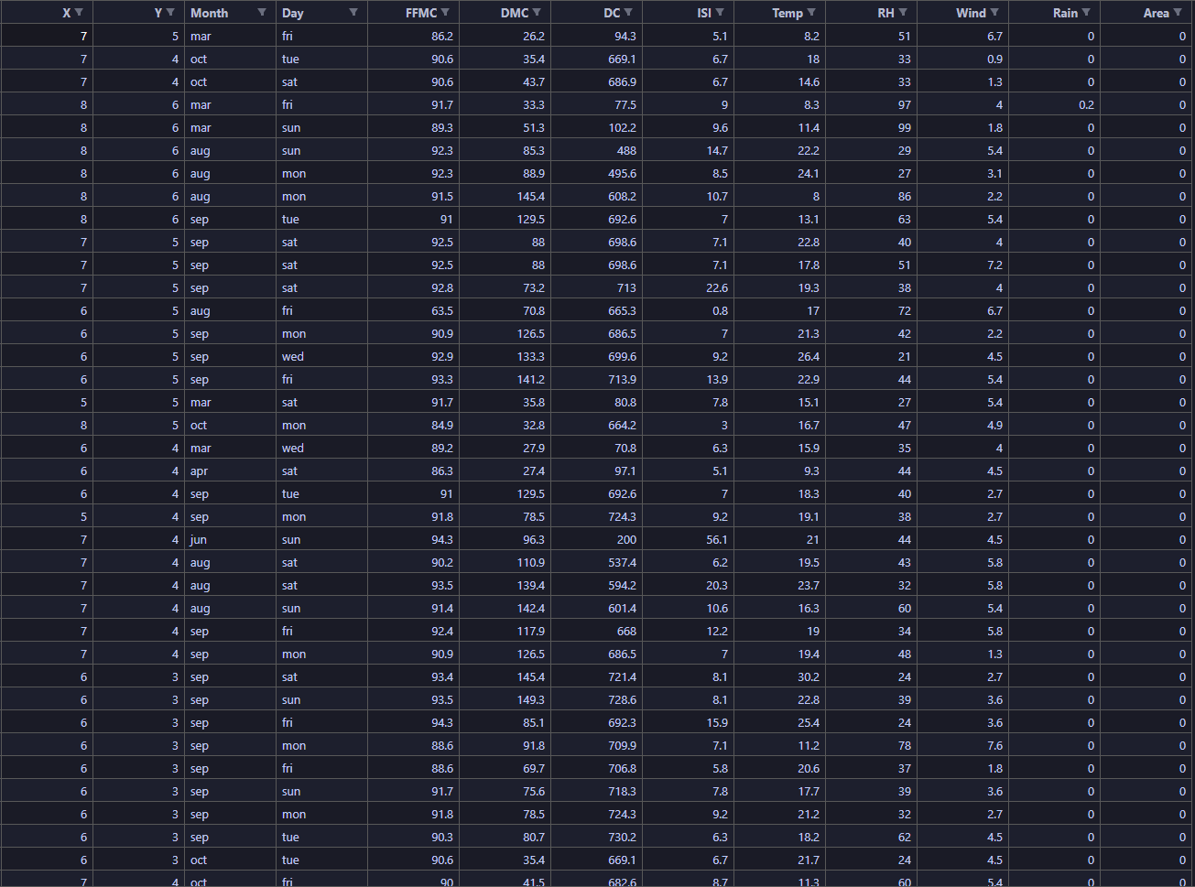

Deskripsi Dataset
Dimensi
Dataset forestfire memiliki dimensi 13 kolom dan 517 baris record data yang didapatkan dengan menggunakan function dataframe dari pandas yaitu shape.

Slide 5
Deskripsi Dataset
Atribut
Dataset forestfire memiliki dimensi 13 atribut dengan 11 atribut bertipe data numerik dan 2 atribut bertipe data non numerik.

Slide 6









ATRIBUT
X
Y
month
day
FFMC
1 - 9
1 - 9
jan - dec
mon - sun
18.7 - 96.2
Koordinat x dari lokasi kebakaran hutan.
Koordinat y dari lokasi kebakaran hutan.
Bulan terjadinya kebakaran hutan.
Hari terjadinya kebarakan hutan.
potensi diukur dari kelembaban serasah dan bahan halus mudah terbakar.
Example: This can be something you have different answers to or you all agree on and had a lot to talk about.

Slide 7

ATRIBUT
DMC
X
DC
ISI
temp
RH
1.1 - 291.3
7.9 - 860.6
0.0 - 56.1
2.2 - 33.3
15 - 100
potensi diukur dari kelembaban lapisan organik dan bahan sedang mudah terbakar.
potensi diukur dari kelembaban lapisan organik padat dan bahan besar mudah terbakar.
perkiraan penyebaran api
Temperatur dalam satuan derajat celcius.
Kelembaban sekitar dalam satuan %.
Example: This can be something you have different answers to or you all agree on and had a lot to talk about.

Slide 8
ATRIBUT
wind
rain
area
0.4 - 9.4
0.0 - 9.4
0.0 - 1090.84
Kecepatan angin dalam satuan km/h.
Kepadatan hujan dengan satuan mm/m2.
Luas area kebakaran hutan dengan satuan ha.
Example: This can be something you have different answers to or you all agree on and had a lot to talk about.

Slide 9
Deskripsi Dataset
Data
Dataset forest fire tidak memiliki record value NaN di dalamnya, namun memiliki nilai 0 pada atribut target (area).

Slide 10
Apa faktor yang berpengaruh secara signifikan terhadap atribut target (area)?
01
Bulan mana sajakah yang memiliki tingkat intensitas kebakaran hutan tinggi?
02
Hipotesis
Bulan mana sajakah yang memiliki total luas area kebakaran hutan tinggi?
03
Bulan mana sajakah yang memiliki rata rata luas area kebakaran hutan tinggi?
04
05
Bulan mana sajakah yang memiliki tingkat temperatur tinggi?

Slide 11
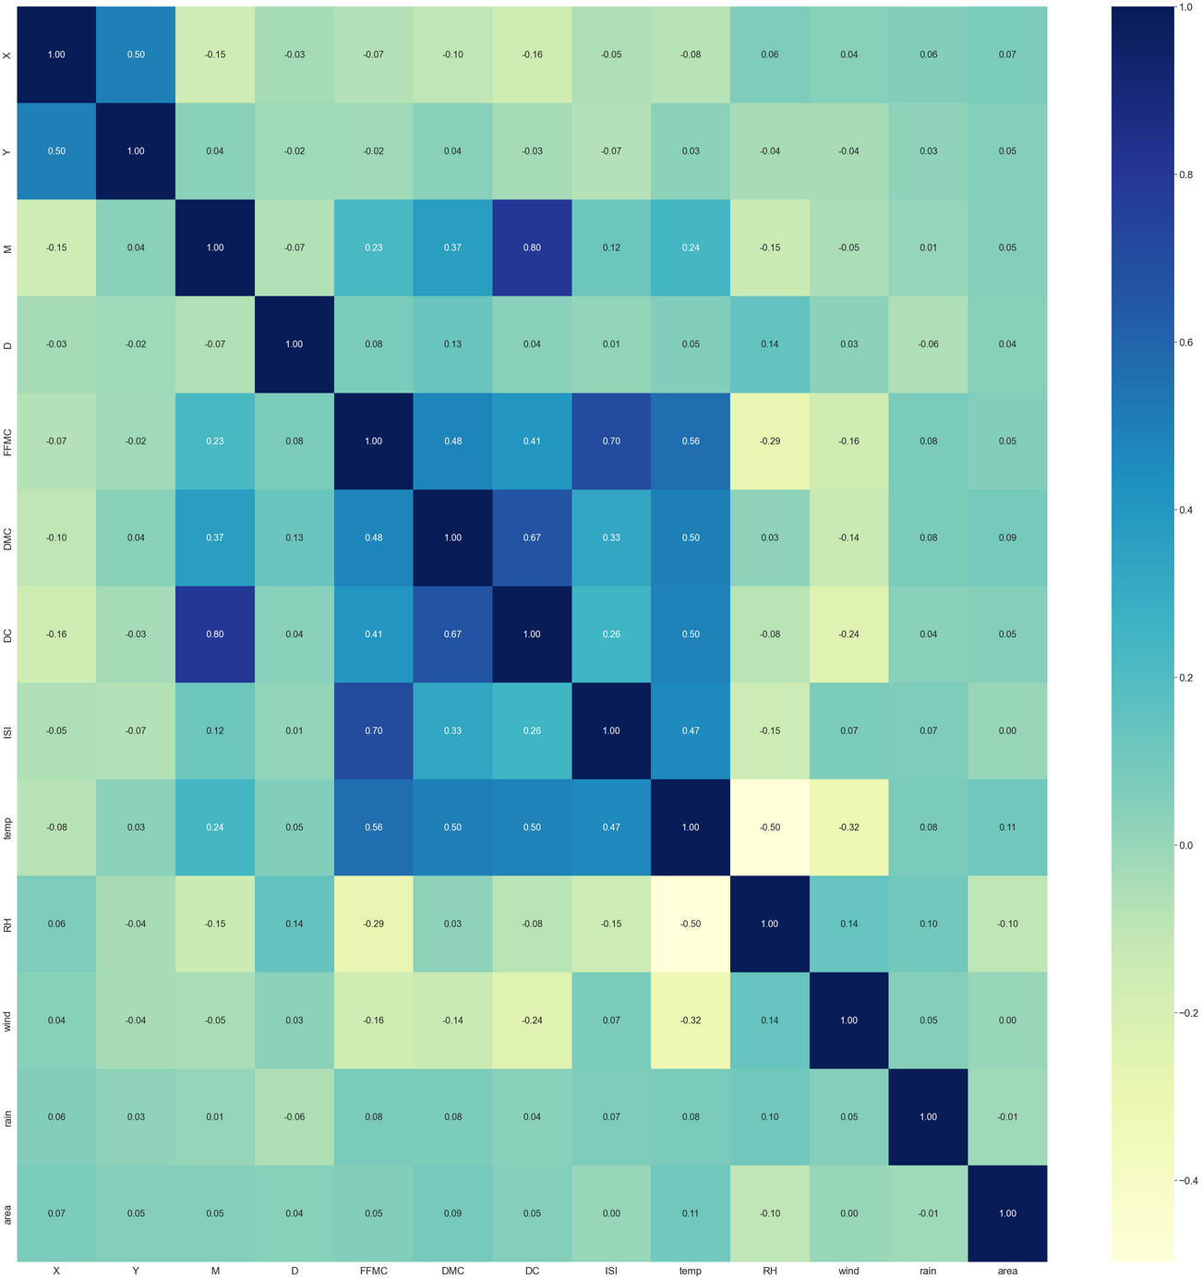
Penelitian
Heat-Map
Visualisasi hubungan atribut atribut prediktor dengan atribut target tidak menunjukan hubungan korelasi yang kuat.

Slide 12
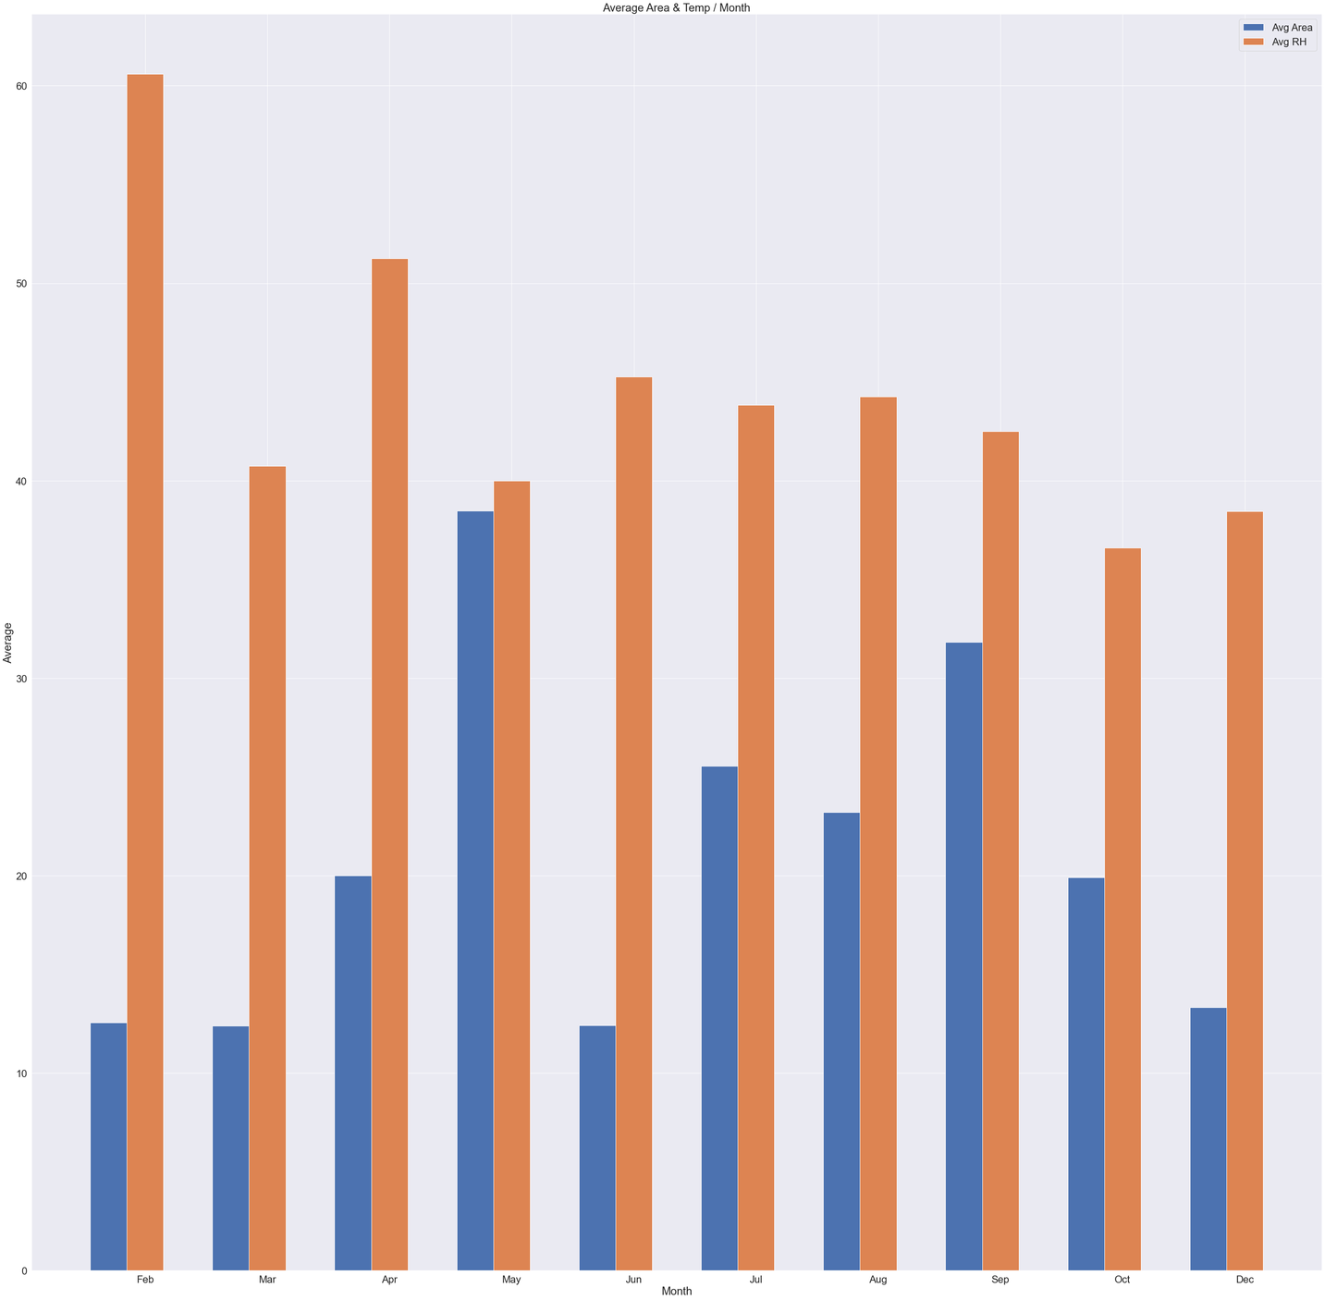
Penelitian
Bar Chart
Area (biru) - RH (oranye)
Visualisasi perbandingan dari rata rata luas area yang terbakar per bulan dengan rata rata RH perbulan.

Slide 13
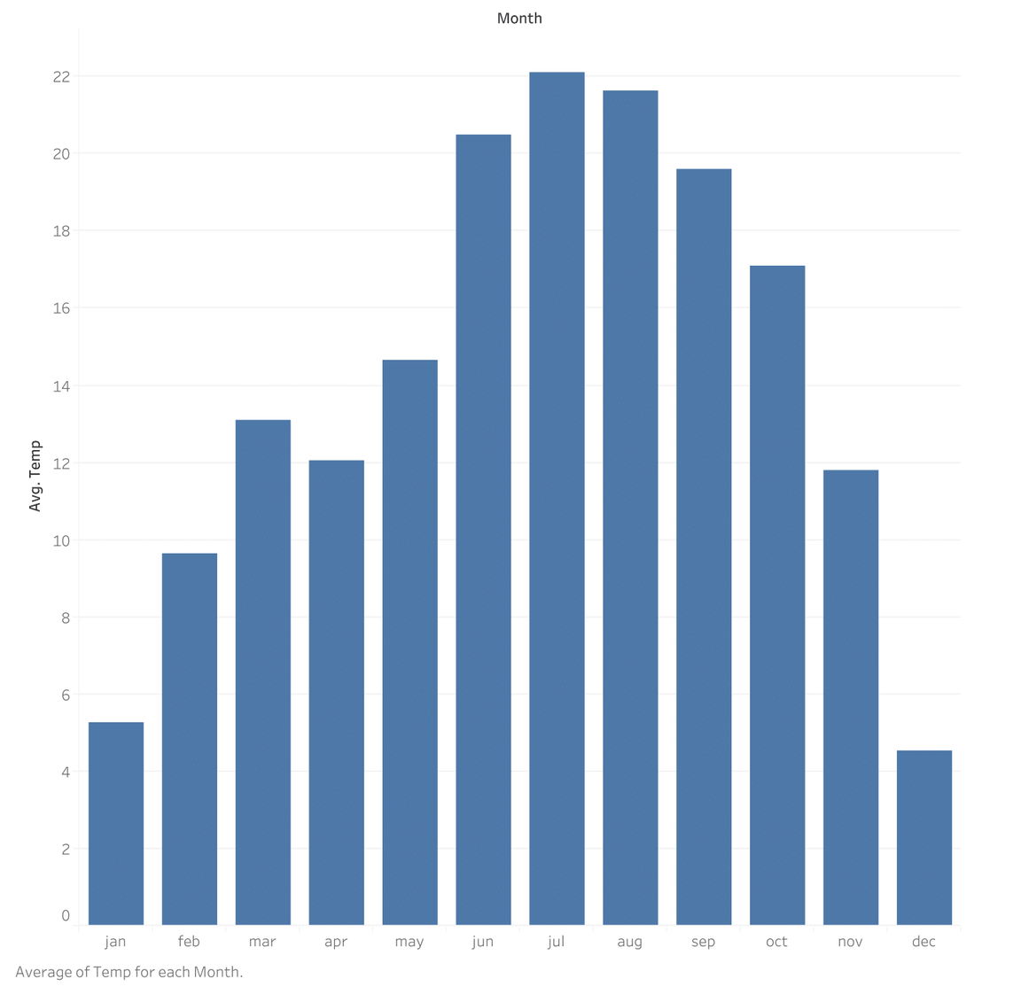
Penelitian
Bar Chart
Temp (y) - Month (x)
Visualisasi perbandingan dari rata-rata suhu temperature dan bulan yang dimana sering terjadi kebakaran pada bulan Juli (22.11 °C) dan Agustus (21.63 °C) dikarenakan oleh suhu yang tinggi.

Slide 14
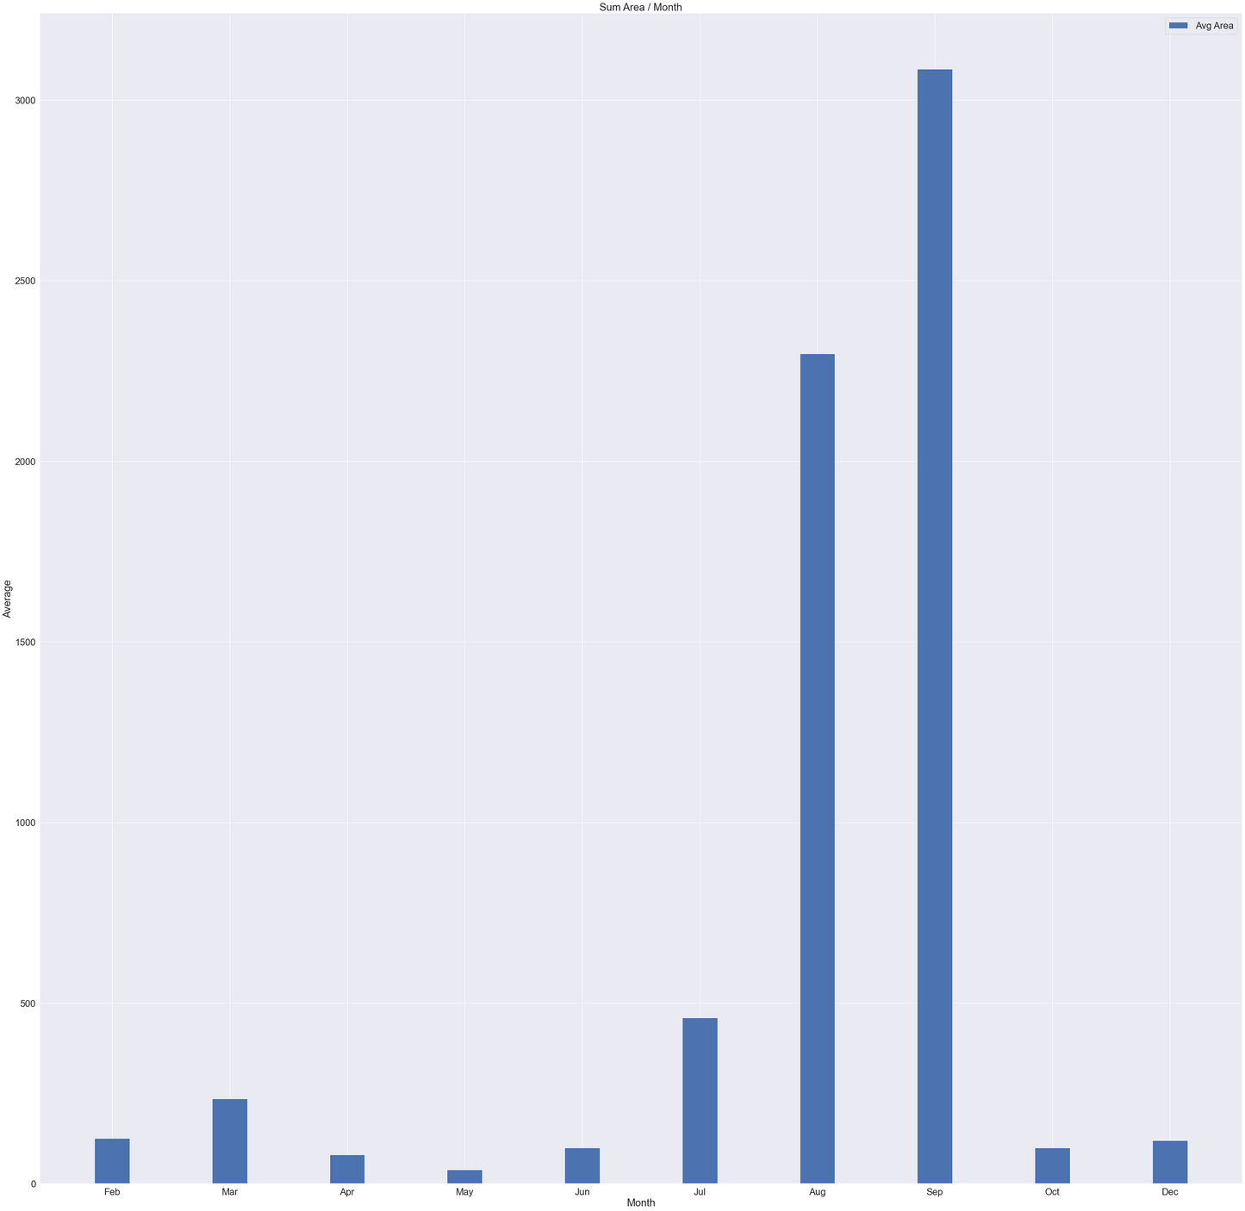
Penelitian
Bar Chart
Area (y) - Month (x)
Visualisasi perbandingan dari total luas area yang terbakar per bulan, dimana total luas area terbakar yang tertinggi ada pada bulan September dan Agustus.

Slide 15
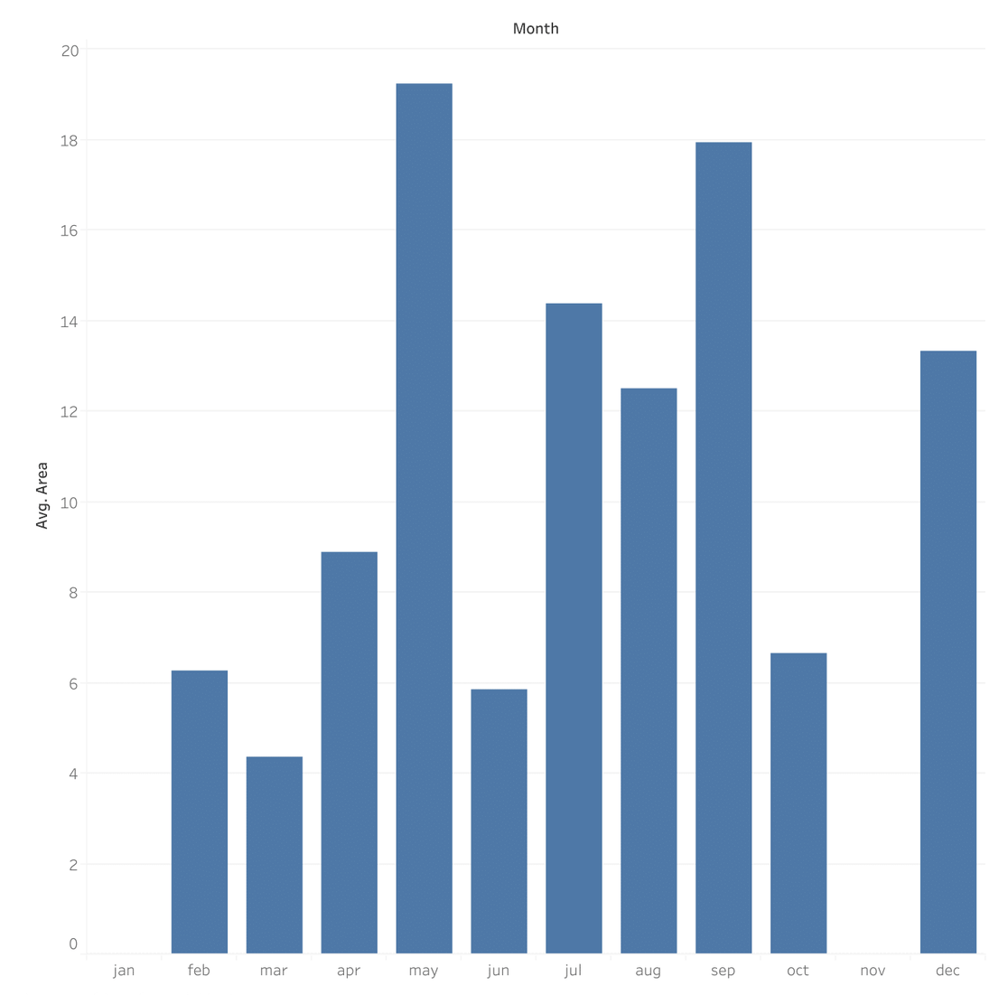
Penelitian
Bar Chart
Area (y) - Month (x)
Visualisasi perbandingan dari rata rata luas area yang terbakar dan bulan (month) yang dimana rata rata luas area kebakaran yang paling besar adalah pada bulan Mei.

Slide 16
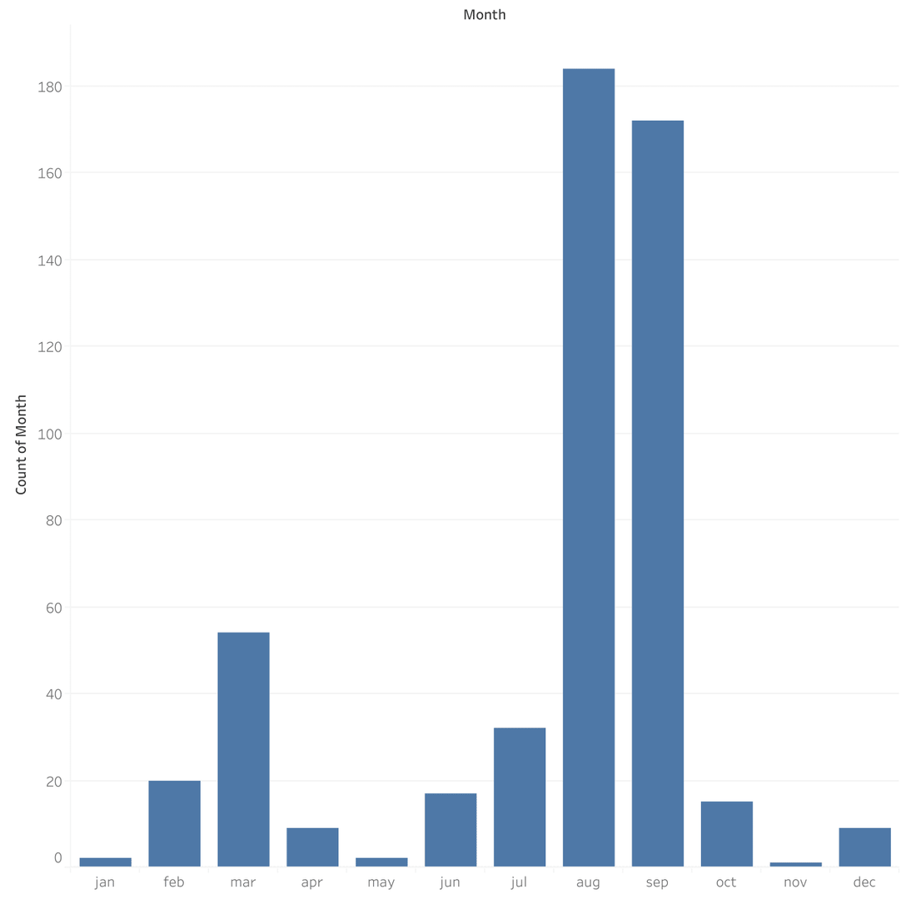
Penelitian
Bar Chart
Area (y) - Month (x)
Visualisasi perbandingan dari rata rata luas area yang terbakar dan bulan (month) yang dimana rata rata luas area kebakaran yang paling besar adalah pada bulan Mei.

Slide 17





SEKIAN DAN
TERIMAKASIH

